Slide 1
VIETNAM SAVAŞI, AGENT ORANGE, ZUMWALT’LAR BABA-OĞUL
Hazırlayan: Büşranur Adalı

Slide 2
HİNDİÇİN
Hindiçin bugünkü Laos, Kamboçya ve Vietnamı kapsayan coğrafi bölgeye verilen isimdir. İkinci Dünya Savaşı’na kadar İngiltere ve Fransa’nın sömürgesi olmuş, İkinci Dünya Savaşı esnasında Japonya’nın hakimiyetine girmiştir. Japonya savaşın sonunda yenileceğini anlayıp burada milliyetçilik duygularını körüklemiş, halkı silahlandırmıştır. Bölgenin Vietnam, Laos ve Kamboçya olmak üzere üç bağımsız ülkeye ayrıldığını ilan edip bölgeden çekilmiştir.
İkinci Dünya Savaşı’ndan sonra bölge yine Fransa ve İngiltere’nin hakimiyetine girmiştir. Fransa burada Çin ve Sovyet Rusya’dan yayılan komünizmle mücadele etmiştir ancak 1954 yılında Vietnam’da komünistler tarafından yenilgiye uğratılmış ve bölgeden çekilmiştir.

Slide 3
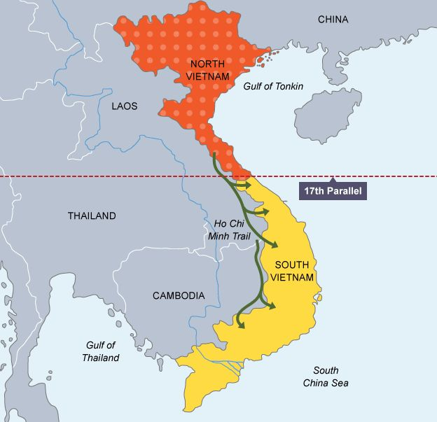
KUZEY VE GÜNEY VIETNAM
Fransa’nın Vietnam’dan çekilmesinden sonra ülkede komünistler ile milliyetçiler arasında büyük kargaşalar çıkmıştır. Bunun üzerine Birleşmiş Milletler Vietnam’ın Kuzey ve Güney Vietnam olarak ikiye bölünmesine karar vermiştir.
1954 yılında Cenevre Antlaşması kapsamında bölgede Kamboçya, Laos, Kuzey Vietnam ve Güney Vietnam olmak üzere dört bağımsız ülke kuruldu.

Slide 4
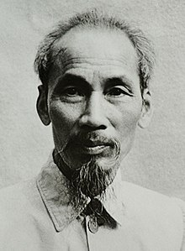
KUZEY VE GÜNEY VIETNAM
Bu devletlerden Kuzey Vietnam komünizm ile yönetilmekte ve Sovyet Rusya ile Çin tarafından desteklenmekteydi. Güney Vietnam ise ABD tarafından destekleniyordu.
Kuzey Vietnam lideri Ho Chi Minh, Vietnam’ın tamamını ele geçirmek istiyordu. Bundan dolayı 1957 yılında Güney Vietnam’da terör faaliyetlerinde bulunmaya başladı.
Kuzey Vietnam lideri Ho Chi Minh.
Görev süresi: 1945-1969

Slide 5
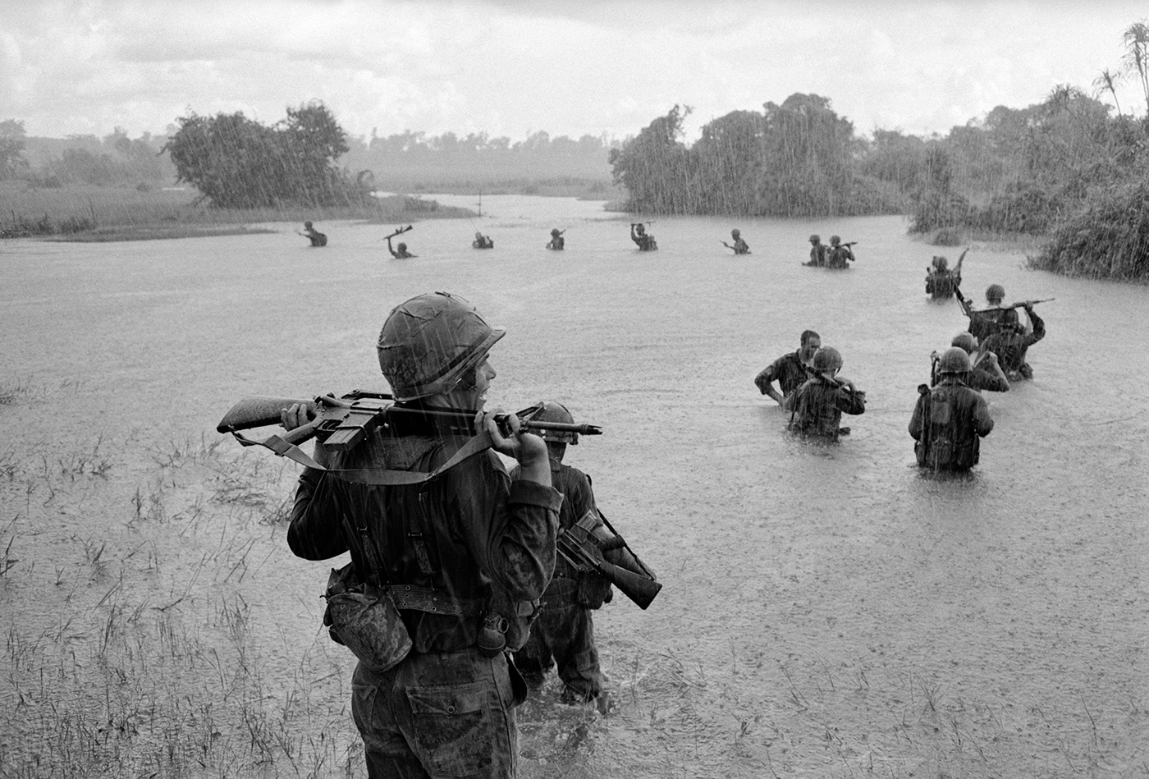
VIETNAM SAVAŞININ BİTİŞİ
30 Nisan 1975’te Kuzey Vietnam birlikleri Güney Vietnam’ın başkentine girmeyi başarmış, Kuzey ve Güney Vietnam yeniden birleşmiştir.
Günümüzde Vietnam Sosyalist Cumhuriyeti adıyla anılmakta ve sosyalist bir rejimle yönetilmektedir.

Slide 6
ABD VE RUSYA
Bu yıllar dünyanın hem ideolojik hem de fiziki olarak ABD ve Rusya arasında paylaşıldığı yıllardı. ABD komünizmin Güney Asya’nın tamamına yayılmasından korkmuş, bundan dolayı Güney Vietnam’a askeri birlik yollamıştır.
ABD’nin Vietnam’da bulunma amacı toprak kazanmak değil, komünizmin yayılmasını durdurmak ve Güney Vietnam’ın sahip olduğu kalay, kurşun, kauçuk ve pirinç gibi ürünler ve sağladığı ucuz iş gücüydü.

Slide 7
SAVAŞIN SONUÇLARI
İki tarafın da acımasızca gerçekleştirdiği savaşın sonunda çok kayıp verilmiştir. ABD’li 58 bin asker, Kuzey ve Güney Vietnamlı milyonlarca sivil ve asker hayatını kaybetmiştir.
ABD, Hindiçin üzerinde 7 milyon ton bomba kullanmış, bu bombalar 20 milyon krater izi bırakmış ve Vietnam topraklarının 3’te 1’ini kullanılamaz, üzerinde hiçbir şey yetişmeyecek hale getirmiştir.

Slide 8
ABD’NİN KULLANDIĞI DİĞER SİLAHLAR

Slide 9
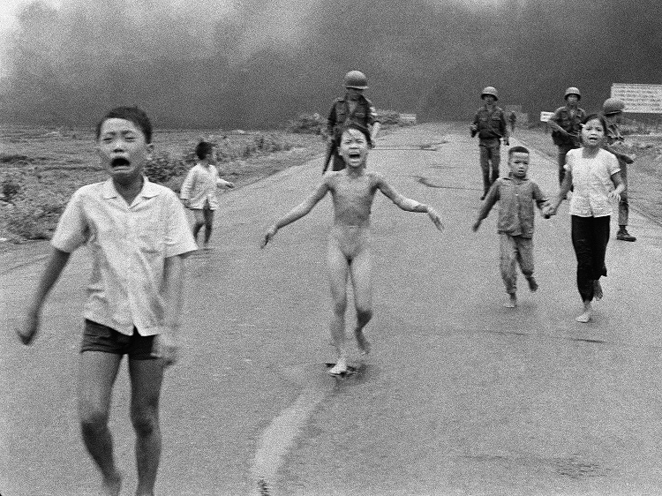
NAPALM BOMBASI
Napalm bombası İkinci Dünya Savaşı esnasında Harvard Üniversitesinden bir kimya grubu tarafından geliştirilen bir silah türüdür. Aşırı derecede sıcaklık üretir.
Vietnam Savaşı sırasında ABD daha güçlü bir Napalm’e ihtiyacı olduğunu DOW Chemical’a bildirdi. Bunun sonucunda geleneksel Napalm’den farklı olarak karışımda kerosen kullanılarak daha yüksek sıcaklığın elde edilmesi sağlandı.
Vietnam Savaşı’nda bulunan bir savaş fotoğrafçısı, Napalm’in hayal edebileceğimiz en korkunç silah olduğunu, 800-1200 derece sıcaklık ürettiğini ifade etmiştir.

Slide 10
NAPALM BOMBASI

Slide 11
AGENT ORANGE
Vietnam Savaşı sırasında hem bölge halkı ve Kuzey Vietnamlı savaşçıların gıdaya erişimini engellemek hem de bitki örtüsünü yok ederek insanların yerlerini tespit edebilmek için Amerika tarafından kullanılan yaprak dökücüdür.
Agent Orange insanlar için zehirli bir maddedir ve savaş esnasında kullanıldığı bölgede insanları hasta etmesi, öldürmesinin yanında gelecek nesilleri de etkileyecek genetik değişikliklere sebep olmuştur.
Sadece Vietnam’da değil çevre ülkelerdeki insanların ve kimyasalın taşınması ve yayılmasında görev alan birçok Amerikalının benzer hastalıklara (kanser, cilt hastalıkları, nörolojik hastalıklar) yakalandığı ve çocuklarının sakat doğduğu görülmüştür.
1961-1971 yılları arasında 10 yıl boyunca toplam 80 milyon litre ot öldürücü ve yaprak dökücü Vietnam, Laos ve Kamboçya üzerinde kullanılmıştır.
Agent Orange’ın etkileri üç kuşaktır bölge halkını etkiliyor. Günümüzde etkilenen insan sayısı tespit edildiği kadarıyla 4-5 milyon arasında.

Slide 12
ZUMWALT’LAR
Elmo Russel Zumwalt, 1968’de Agent Orange’ın kullanımını emreden kişidir. Vietnam Savaşı’nda oğlu Elmo Zumwalt ile birlikte bulunmaktaydı.
Agent Orange kullanımından dolayı oğul Zumwalt savaştan döndüğünde iki çeşit kansere yakalanmış, 1988 yılında henüz 42 yaşındayken vefat etmiştir..
Oğul Zumwalt’ın oğlu Agent Orange’ın etkisiyle hasta doğmuştur.
Elmo Russel Zumwalt oğlunun kanser sürecinde her sabah onu düşünerek uyanmasına ve her gece onu düşünerek uyumasına rağmen şimdi bildiklerini bilse yine de Agent Orange’ın kullanım emrini vereceğini ifade etmiştir.
Baba ve oğul Zumwalt’lar

Slide 13
KAYNAKLAR
Vietnam Savaşı (1964) - Tarih Bilimi
Vietnam Savaşı - Tarih Ötesi (tarihotesi.com)
Vietnam Savaşı Tarihi ve Sonuçları (savaslar.gen.tr)
Vietnam Savaşı | Tarihi Olaylar
AGENT ORANGE AND THE ANGUISH OF AN AMERICAN FAMILY (wellesley.edu)
Agent Orange – HISTORY
Vietnam Savaşı’nı nesillere taşıyan madde: Agent Orange | by İHH İnsani Yardım Vakfı | Medium Türkçe | Medium
Napalm | Tarihi Olaylar
How Many People Died from Agent Orange - health problems 101
ELMO R. ZUMWALT III, - The Washington Post
FOTOĞRAFLAR:
Nature___Other_The_explosion_of_Napalm_bombs_047835_16.jpg (1680×1050) (zastavki.com)
SE-Asia-map-590x520.jpg (590×520) (studentnewsdaily.com)
Vietnam_War_Withdrawl+%2819%29.jpg (1600×1132) (bp.blogspot.com)
Vietnam-War-1969-VC-skirmish-near-Dak-To.jpg (1837×1227) (humanityhouse.org)
c4c27a28896605.55d77a517f690.jpg (1400×949) (behance.net)
1391268-popular-vietnam-war-wallpapers-2400x1650-1080p.jpg (2400×1650) (getwallpapers.com)

Slide 14
TEŞEKKÜRLER

